Slide 1
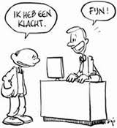
Klachtengesprek
Niveau 3

Slide 2
Wat gaan we vandaag en morgen doen?
Service verlenen
Klachten afhandelen
Opdrachten maken
Rollenspel klachtengesprek → laatste wat afgetekend moet worden

Slide 3
Volgende week maandag en dinsdag
Inhalen onderdelen
Nu opgeven wat je moet inhalen
Uiterlijk dinsdag 6 maart ook inleveren beoordelingsformulier!!
(alleen geheel afgetekend)

Slide 4
Service verlenen
Welke manieren van service verlenen kennen jullie?
Garantie → waarborg dat een product goed functioneert
Fabrieksgarantie
Winkelgarantie
Service → klantenbinding
Pre-salesservice
After-salesservice
Kwaliteit → Wat is kwaliteit?
Kwaliteitszorg

Slide 5
‘Klanten die klagen zijn toch niet mijn belangrijkste klanten’
Notes:
Uit onderzoek blijkt dat de beste klanten ’t meest klagen en tweemaal zo kritisch zijn op de afhandeling. Slecht klachtenmanagement vergroot dus niet alleen het risico op klantenverlies met maar liefst zo’n 400%, maar jaagt vooral ook uw beste, meest renderende klanten weg.

Slide 6
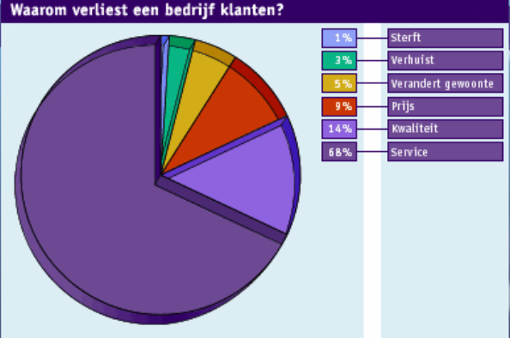

Slide 7
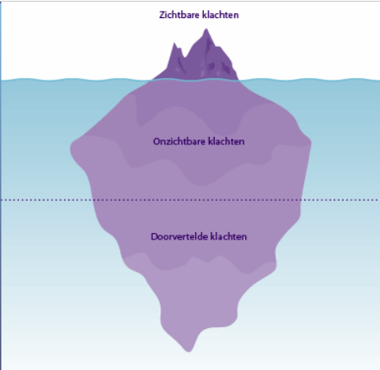

Slide 8
‘Niet klagen en bij de concurrent slagen’

Slide 9
Klachten afhandelen
Je krijgt altijd wel een keer te maken met ontevreden of boze klanten
Klacht = bron van informatie!
Klacht is een kans
Een klacht biedt de mogelijkheid om de band met de klant te versterken
Als bedrijf nadenken over de klachtenprocedure
Melding klacht → juiste manier van handelen heel belangrijk!
Filmpje

Slide 10
Goed omgaan met klachten →
Meer tevreden klanten als ervoor
Maatschappelijk verantwoord ondernemen
Levert informatie op voor de organisatie

Slide 11
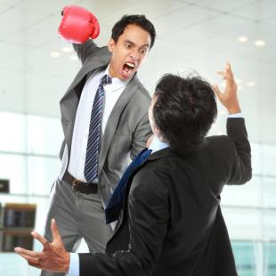
Hoe handel je bij een klacht?
Houding en gedrag van de medewerker kunnen de waardering van de klachtbehandeling maken of breken
Waar moet je als verkoper aan houden?

Slide 12
Klachtengesprek
Zoals genoemd in het filmpje zijn er 7 onderdelen
Luisteren naar de klant
Herhalen wat de klacht is
Erkennen van de klacht
Excuses aanbieden
Uitleg geven en een oplossing aanbieden
Bedanken voor de klacht
Nazorg geven

Slide 13
Oplossen van de klacht
Als klacht terecht is → oplossing bedenken
Klant moet tevreden weer de winkel verlaten
Voorkomen dat de klant weer met dezelfde klacht terugkomt
Voorkomen van klachten is het beste!

Slide 14
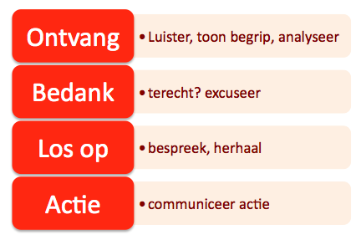
Notes:
http://www.inez-tc.nl/wiki/klantgericht-telefoneren/klachten-behandelen

Slide 15
Klachtenregistratie
Waarom is het handig om klachten te registreren?
Wat registreer je dan?
Soort klachten
Aantal klachten
Aantal opgeloste klachten
Aantal onopgeloste klachten
Oorzaken van de klachten
Welke verkoopmedewerker
Kosten

Slide 16
Streef naar meer klachten!
Notes:
Wanneer er meer klachten worden geregistreerd, betekent dat zeer waarschijnlijk dat een organisatie beter wordt in het herkennen van klachten. En dus niet dat er meer klanten klagen.

Slide 17
Opdracht deze week → Klachtengesprek voeren
Kijk op de wikiwijs: Klachtengesprek en bereid je voor aan de hand van de opdracht die er staat
Lever de opdracht in op ELO (Inkoop en Verkoop)
Oefen klachtengesprekken met je klasgenoten naar keuze en laat dit beoordelen
Laat een goed klachtengesprek beoordelen door de docent
Klaar?? Ga voor jezelf werken (denk aan de werkmap)

